Slide 1
HW CAMの使い方

Slide 2
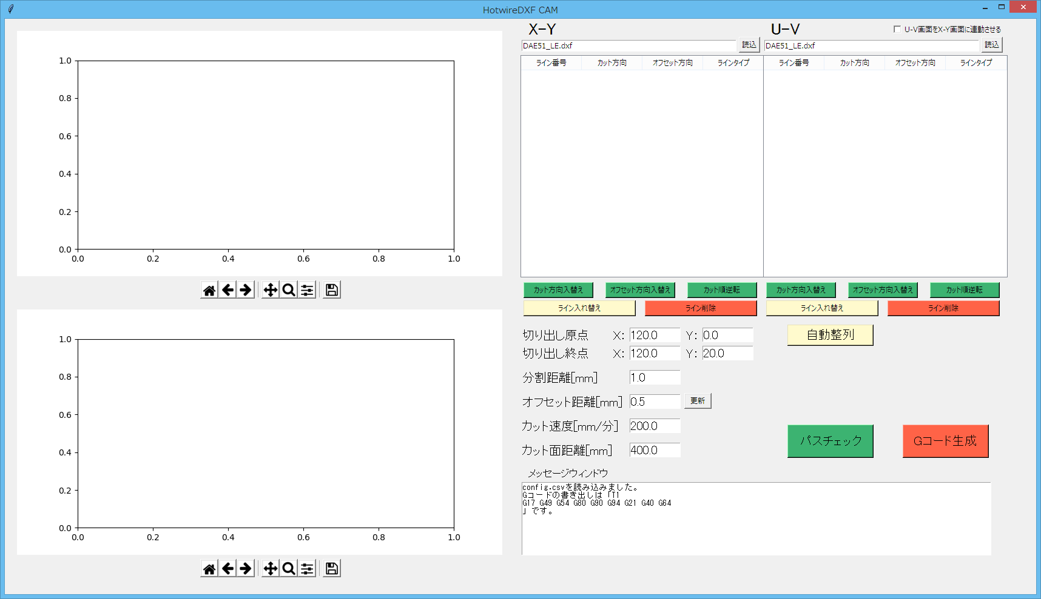
①画面の説明
①X-Yグラフ
X-Y座標用として読み込んだdxfファイルをプロットする．
②U-Vグラフ
U-V座標用として読み込んだdxfファイルをプロットする．
③X-Yテーブル
X-Y面にプロットしているラインの入れ替え，オフセット，カット方向変更，削除などを行う
④U-Vテーブル
U-V面にプロットしているラインの入れ替え，オフセット，カット方向変更，削除などを行う
⑤Gコード生成
Gコード生成に必要な情報を入力する．
⑥メッセージ出力
各種メッセージを表示する．
①X-Yグラフ
③X-Yテーブル
④U-Vテーブル
⑤Gコード生成
②U-Vグラフ
⑥メッセージ出力

Slide 3
②ファイルの読み込み
同じディレクトリにカットしたい.dxfファイルをおく
X-Y，U-V面について，それぞれカットしたい.dxfファイル名を入力する（拡張子込み）
読込ボタンを押す．
メッセージウィンドウに「～を読込ました．」と表示されることを確認する．

Slide 4
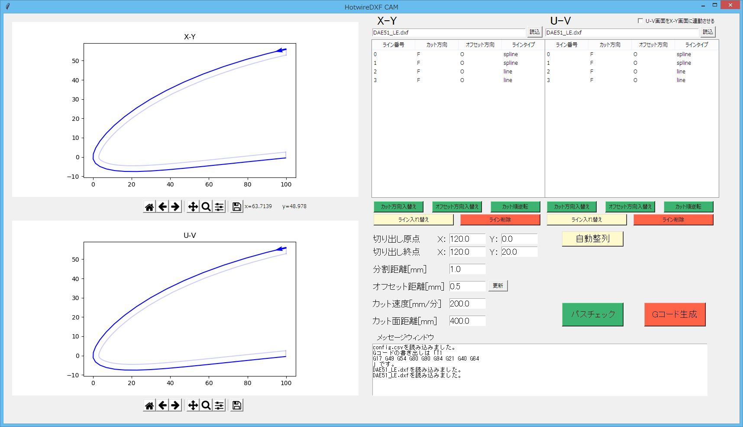
②ファイルの読み込み（読込後）
同じディレクトリにカットしたい.dxfファイルをおく
X-Y，U-V面について，それぞれカットしたい.dxfファイル名を入力する（拡張子込み）
読込ボタンを押す．
メッセージウィンドウに「～を読込ました．」と表示されることを確認する．

Slide 5
③切り出し原点，切り出し終点の入力
切り出しの始点の座標を「切り出し原点」に入力する．X-Y，U-Vは同じ座標が始点となる．座標は.dxfファイルと同じである．
切り出し終点の座標を入力する．

Slide 6
④ラインの並び替え，カット方向の調整
必要に応じて，自動整列を行う
X-Y，U-Vテーブルの両方で，意図した順番，向きでラインがカットされるように，ラインの入れ替え，カット方向の変更，不要なラインの削除を行う．

Slide 7
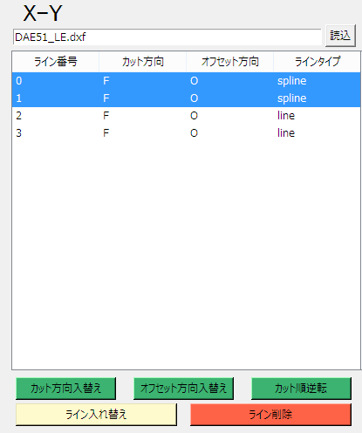
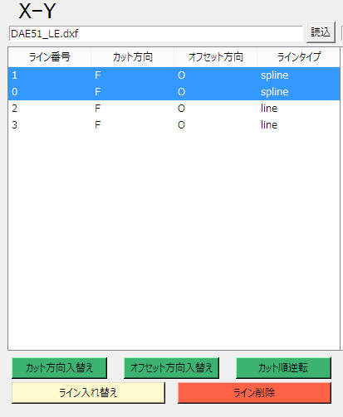
④ラインの並び替え方
入れ替えたい２本を選択する．
ライン入れ替えをクリックする．
ラインが入れ替わったことを確認する．

Slide 8
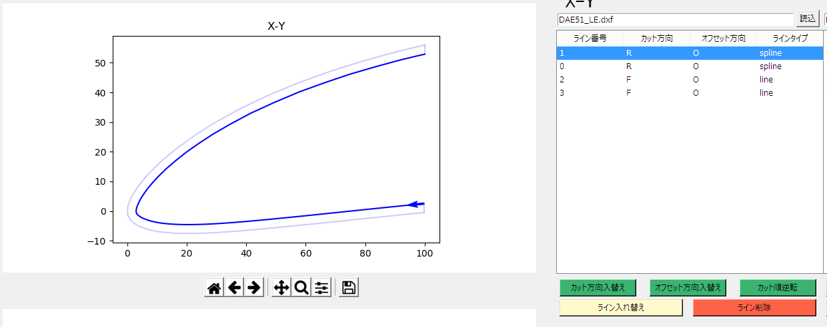
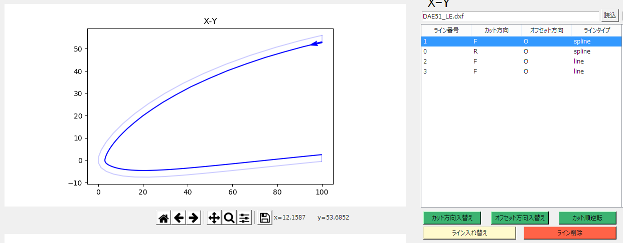
④カット方向の入れ替え方
カット方向を入れ替えたいラインを選択する．複数選択可である．
カット方向入れ替えをクリックする．
テーブルにてカット方向がF→RまたはR→Fに変化したことを確認する．
グラフで入れ替えたラインのカット方向が逆転していることを確認する．

Slide 9
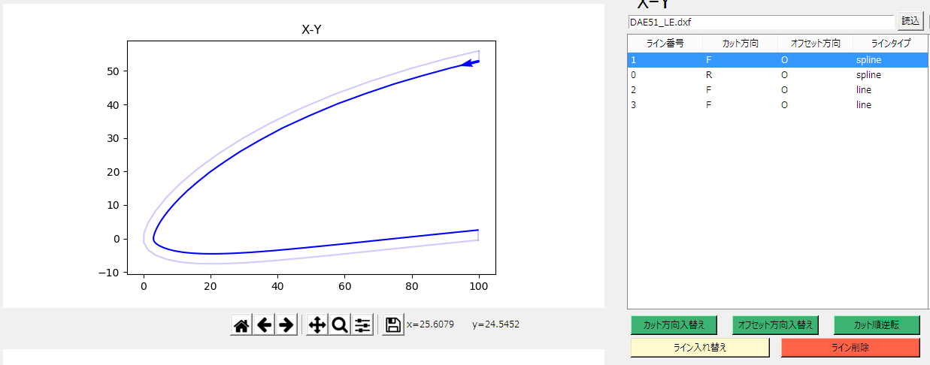
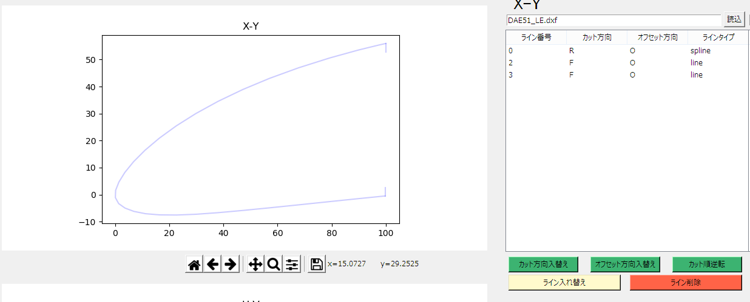
④ラインの削除
削除したいラインを選択する．複数選択可である．
ライン削除をクリックする．【注意】削除したラインはもとに戻せないため，注意する．
テーブル，グラフからラインが消えたことを確認する．
やり直す場合は，ファイルの「読込」をクリックする．

Slide 10
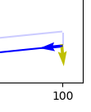
⑤オフセット方向の設定
オフセット距離に0以外の値を入力し，「更新」をクリックする．
グラフ上に黄色の矢印が表示される．矢印の方向がオフセット方向である．
オフセット方向が意図した方向となるように，全ラインのオフセット方法を変更する．
変更したいラインを選択し，「オフセット方向入れ替え」をクリックする．複数選択可である．

Slide 11
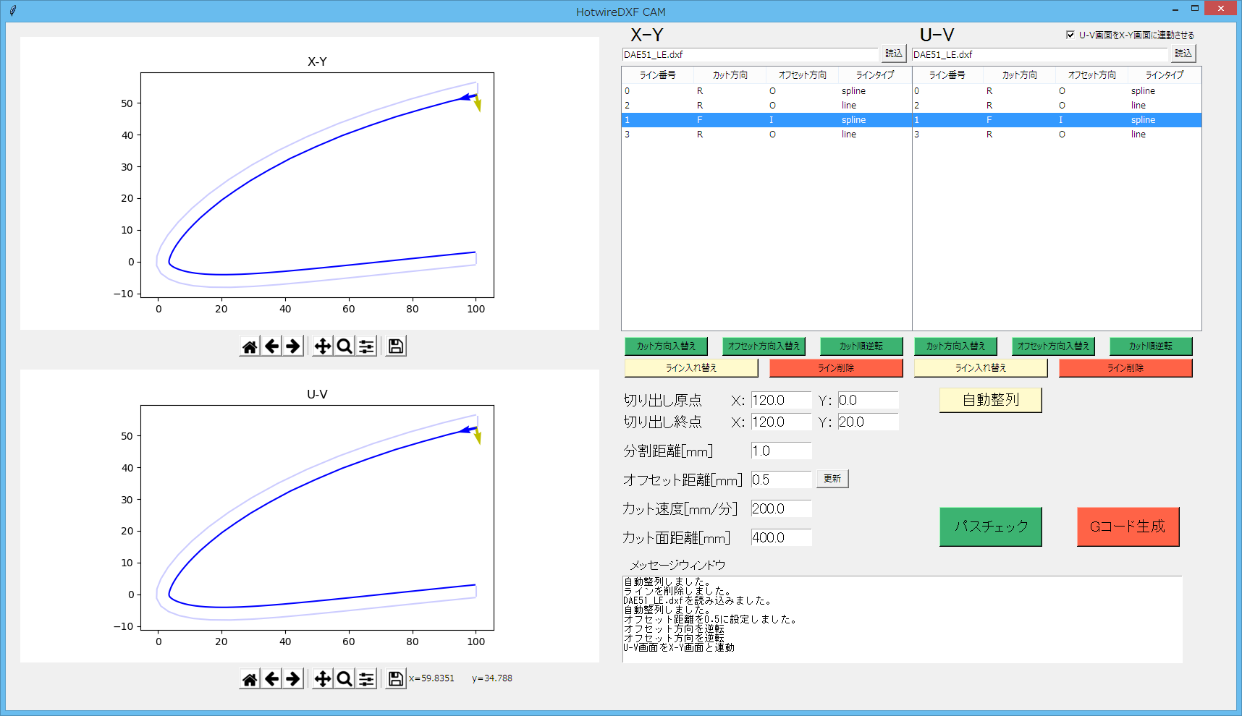
⑥カット順序の確認
X-YおよびU-Vテーブルにて，上から順番にカットしたい順でラインが並んでいることを確認する．
全てのラインの順序を逆転させる場合は「ライン順逆転」をクリックする．
X-Y,U-Vテーブルで，同じ行に，同時にカットするラインが並んでいることを確認する．要すれば「U-V画面をX-Y画面に連動させる」にチェックして確認する．

Slide 12
⑦Gコード生成に必要な情報の入力
分割距離を入力する．分割距離はGコードで補完する点列の距離である．小さくするほど再現性は高くなるがGコードのサイズが大きくなる
カット速度を入力する
【オプション】カット面距離を入力する．熱線の伸びの計算に使用する．入力しなくてもGコードは生成できる．

Slide 13
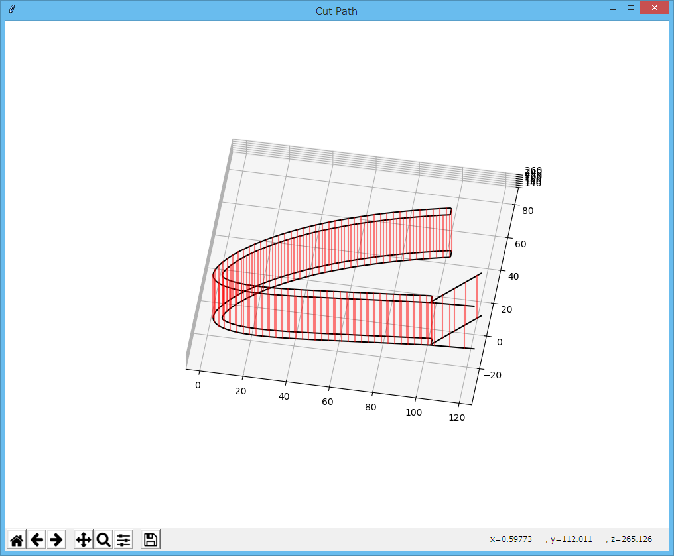
⑧パスチェックによる最終確認
「パスチェック」をクリックし，意図したパスであることを確認する．
カットパスのグラフはドラックで回転，右クリックしながらドラックでズームができる．
確認出来しだい，カットパスのグラフを閉じる．

Slide 14
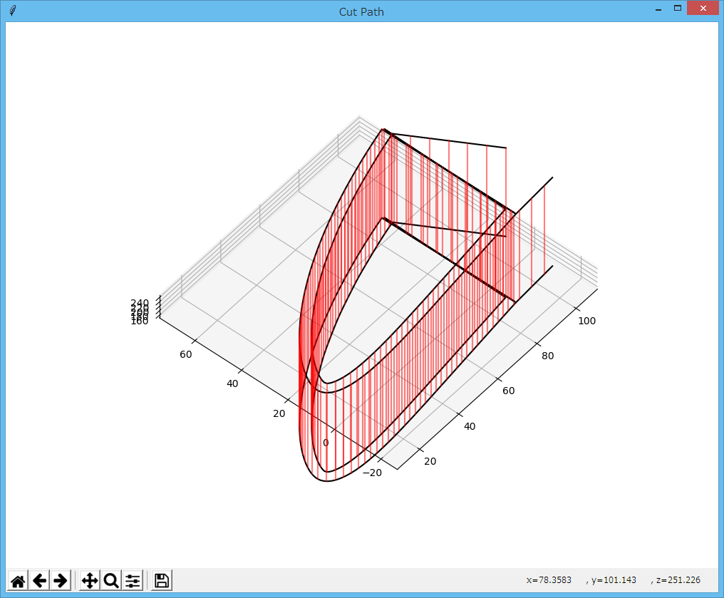
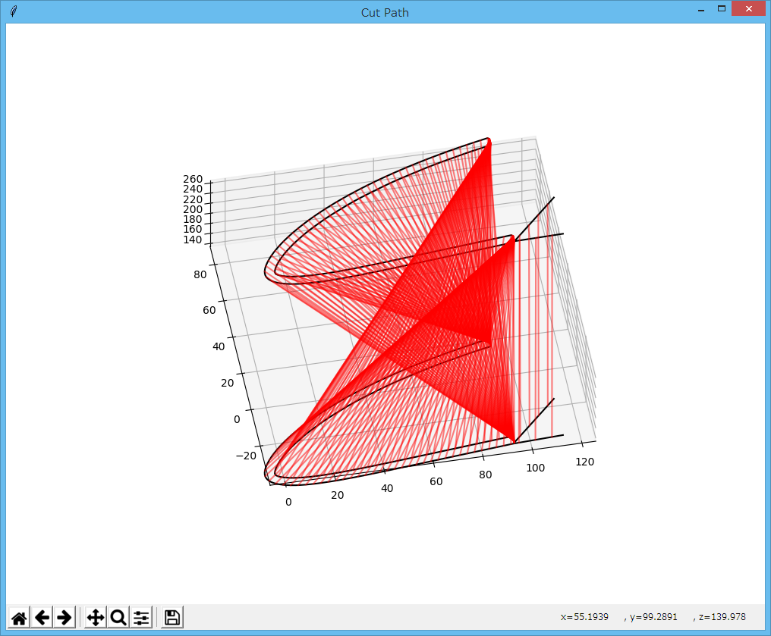
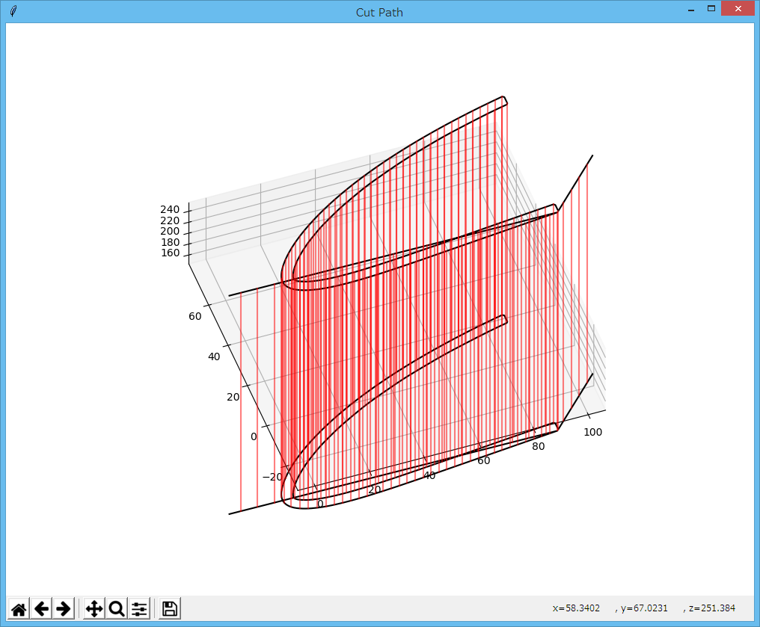
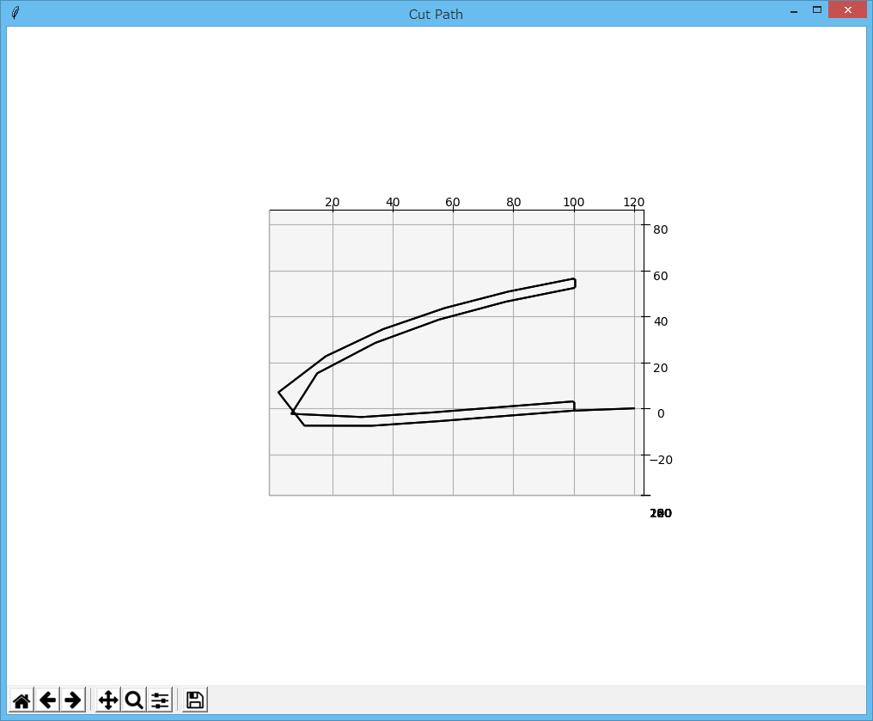
⑧NGなパスの例
A)カット順が間違っている
B)X-Y，U-Vでカット順が不揃いである
C)切り出し始点，終点が間違っている
D )分割距離の設定が不適切

Slide 15
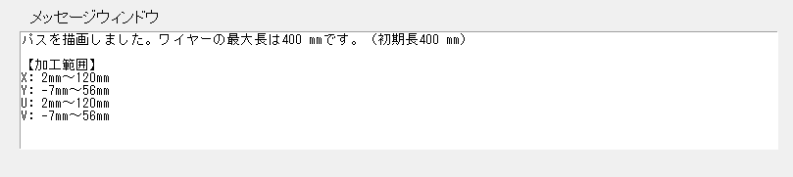
⑧加工範囲，ワイヤー最大長の確認
メッセージウィンドウに表示される加工範囲，ワイヤーの最大長を確認する．
加工範囲は．X,Y,U,V軸でのCAMが生成する座標の最大値と最小値を表示する
ワイヤー最大長は，同時に通過するX-Y，U-V座標点の最大距離を表示する

Slide 16
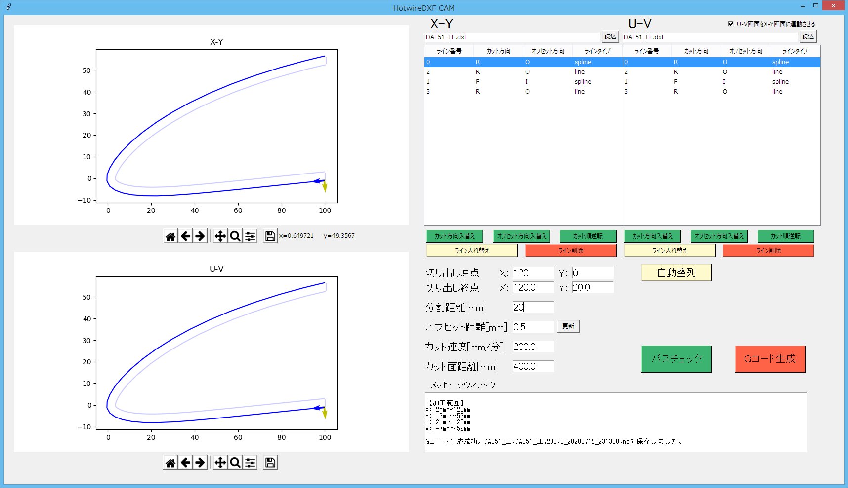
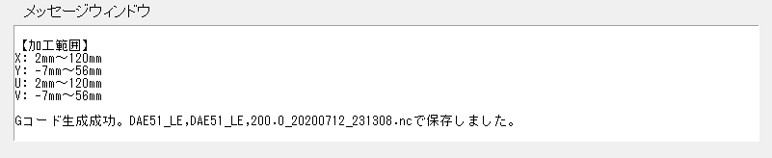
⑨Gコードの生成
パスに問題がなければ，Gコード生成をクリックする．
メッセージウィンドウに表示される名称でファイルが保存される．

Slide 17
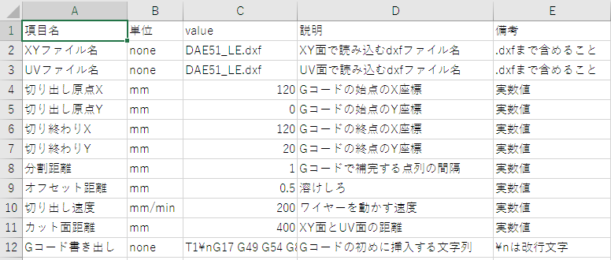

⑩その他便利機能（初期入力値の変更）
cofig.csvを編集することで，ソフト起動時の，ファイル名，切り出し原点，終点，分割距離，オフセット距離，カット速度，カット面距離をconfig.csvの値とする．
またGコードの書き出しをconfig.csvの値とする．
cofig.csvはソフトと同じディレクトリに配置する．
読込の成否はソフト起動時，メッセージウィンドウに表示される
config.csv

